Slide 1
Эксперимент по маркировке лекарственных препаратов Текущий статус и промежуточные итоги Антон Харитонов. Руководитель направления «ФАРМА» Анатолий Свечин. Менеджер проекта 19.04.2019

Slide 2
Нормативная база в РФ
Федеральный закон РФ «Об обращении лекарственных средств» 61-ФЗ с изменениями 425-ФЗ (28.12.2017) определяет обязательную маркировку лекарственных препаратов средствами идентификации формата Datamatrix начиная с 01.2020 года
Постановление Правительства РФ от 28 августа 2018 № 1018 продлевает эксперимент до 31.12.2019 г., а оператором ИС МДЛП определяет ООО «Оператор-ЦРПТ».
Распоряжение правительства РФ от 18.12.2018 №2828-р определяет ООО «Оператор-ЦРПТ» организацией, уполномоченной на осуществление функций оператора ИС МДЛП
Постановление правительства от 14.12.2018 №1556 определяет состав и структуру кода маркировки и основные положения системы мониторинга лекарственных препаратов
Постановление правительства от 14.12.2018 №1557 определяет особенности внедрения ИС МДЛП для отдельных видов лекарственных препаратов
Постановление правительства от 14.12.2018 №1558 определяет требования к информации, содержащейся в ИС МДЛП и размещаемой в качестве открытой информации

Slide 3
Дорожная карта внедрения обязательной маркировки ЛП
Об обороте лекарственных средств 61-ФЗ
425-ФЗ (изменения 61-ФЗ)
Постановлене 1556
Положение МДЛП
Все участники программы ВЗН зарегистрированы в ИС МДЛП
Постановление №62 (24.01.17)
Постановление 1557
ВЗН
Все производители ВЗН оснащены оборудованием
Распоряжение №791-Р
Модель функционирования
Постановление 1558
Открытые данные
Постановление №1018 28.08.18 Оператор
Обязательная маркировка ВЗН
Передача функций оператора
из ФНС в ЦРПТ
Все участники оборота зарегистрированы
Все производители оснащены
01.01.20
before 04.18
01.11.18
14.12.18
08.07.19
01.09.19
01.10.19
01.11.19
01.12.19
27.04.18
28.08.18
Обязательная маркировка

Slide 4
Система в цифрах
Всего:
15704 участников оборота
2385 лекарственных препарата
21.4 млн маркированных упаковок
Маркировку в режиме эксперимента ведут: 8 производителей (34 наименования ЛП)
7ВЗН:
12 производителей в РФ (21 площадка) поставляют в 2019 году
12 зарегистрировано (100%)
11 производителей вне РФ (20 площадок) поставляют в 2019 году
6 зарегистрировано (55%)
132 лекарственных препарата
40 зарегистрировано (30%)
3 маркируется (2%)
3595 точки отпуска
82 не зарегистрировано (3,2%)

Slide 5
Кто должен регистрироваться в системе
Все производители лекарственных препаратов
Все дистрибьюторы и логистические компании с соответствующей фарм лицензией
Все аптечные организации (соотв. лицензия) – 19600 лицензиатов (около 83 000 мест)
Все медицинские организации
Все организации, обладающие медицинской и/или фармацевтической лицензией
Стоматологические клиники
Салоны красоты
Детские сады/школы
Некоторые фитнес-центры и т.п.

Slide 6
Структура кода маркировки. Постановление №1556
Информация имеет следующую структуру:
Первая группа данных – Глобальный идентификационный номер GTIN (01);
Вторая группа данных – Уникальный серийный номер S/N (21);
Третья группа данных – Ключ проверки (91);
Четвертая группа данных – Электронная подпись (92).
Дополнительно на усмотрение эмитента:
Пятая группа данных – Дата истечения срока годности (17);
Шестая группа данных – Номер серии ЛП (10)
В человекочитаемом виде на упаковке:
Серийный номер (согласно ППРФ №1556)
GTIN (согласно ППРФ №1556)
Номер серии (согласно 425-ФЗ)
Дата истечения срока годности (согласно 425-ФЗ)
GTIN (01)
S/N (21)
Серия(10)
Срок годности (17)
Ключ (91)
Подпись (92)

Slide 7
Регистрация действий с ЛП в системе 2 способа: с устройствами и без («Описание бизнес-процессов»)
Способ 1: 1.1. через ЛК МДЛП или 1.2. через API МДЛП
Способ 2: 2.1. через ККТ или 2.2. через регистраторы выбытия (РВ)
5.1. Продажа лекарственного препарата в рамках розничной торговли
4. Раздел «Оборот лекарственных препаратов».
9.2. Расформирование (уничтожение) третичной упаковки лекарственных препаратов
10. Отмена зарегистрированных операций, отзыв лекарственных препаратов и отказ в приемке лекарственных препаратов
Другие разделы, в зависимости от особенностей конкретной организации.
5.4. Передача на уничтожение и уничтожение лекарственных препаратов
5.5. Вывод лекарственного препарата из оборота по различным причинам
7. Раздел «Временный вывод из обращения»
5.2. Отпуск лекарственных препаратов по льготному рецепту
5.3. Отпуск лекарственных препаратов для оказания медицинской помощи
3.9.2. Повторный ввод в оборот ЛП, ранее выведенных из оборота по различным причинам

Slide 8
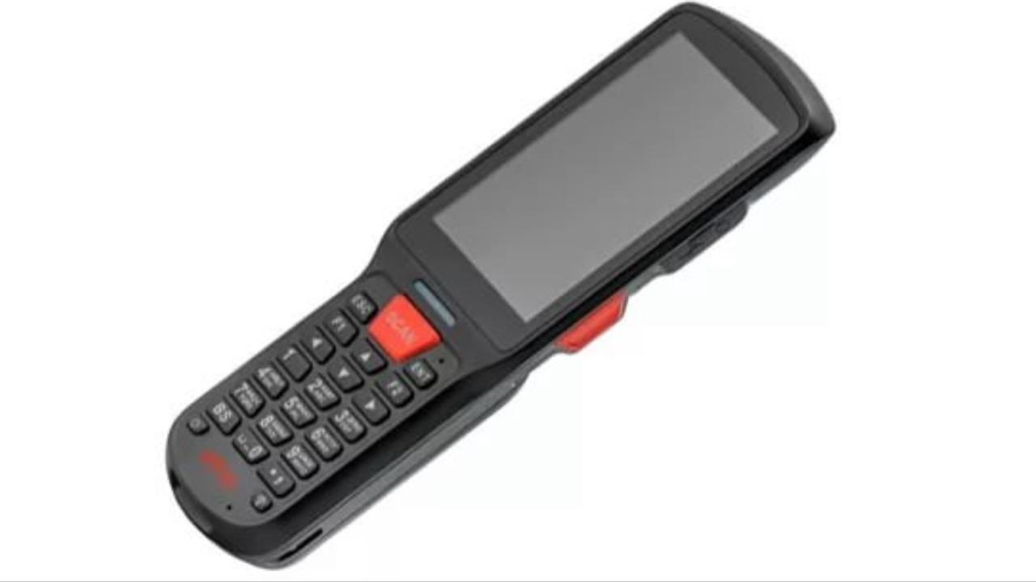
Внешний вид регистратора выбытия
Встроенный сканер
Экран
Клавиатура Т9
WiFi
Возможность подключения GSM-модема
Модуль безопасности (СКЗИ)
Аккумулятор
Разъемы РВ позволяют:
Подключить РВ к персональному компьютеру.
Подключить РВ к локальной вычислительной сети организации и сети интернет.

Slide 9
Регулирование вывода из оборота с использованием ККТ и РВ
Что? Описание форматов данных
Приказ ФНС от 21 марта 2017 г. N ММВ-7-20/229@ «Об утверждении дополнительных реквизитов фискальных документов и форматов фискальных документов, обязательных к использованию» определяет формат данных, передаваемых ККТ (далее – Приказ ФНС)
Когда? Регламент информационного обмена
Федеральный закон от 22 мая 2003 года №54-ФЗ «О применении контрольно-кассовой техники при осуществлении расчетов в российской федерации» определяет регламент информационного обмена ККТ (в т.ч. путем передачи фискального накопителя)
Документ «Описание схем XSD», опубликованный на сайте Оператора системы, устанавливает форматы данных ИС МДЛП
Федеральный закон от 22 мая 2003 года №54-ФЗ «О применении контрольно-кассовой техники при осуществлении расчетов в российской федерации» определяет необходимость применения (возможность не использовать) ККТ при расчетах (субъектов обращения ЛП касаются, в основном, пп. 3, 5 и 7 Статьи 2)
Постановление Правительства РФ от 14.12.2018 №1556 определяет структуру кода маркировки и регламент регистрации сведений в системе маркировки
Где? Сфера применения
Постановление Правительства РФ от 14.12.2018 №1557 определяет порядок оснащения регистраторами выбытия мест осуществления деятельности, не оснащенных ККТ

Slide 10
Где и как? Выбытие по типам участников оборота - упрощенно
Аптеки
Отпускающие только льготные ЛП без оплаты, не имеющие ККТ – через РВ
Прочие – через ККТ (в том числе аптеки при больницах и поликлиниках)
Медицинские организации для оказания медицинской помощи
РВ, подключенный к АРМ провизора больничной аптеки, или установленный в локальной сети организации, или установленный в ЦОД в случае централизованной ИТ-системы. Допускается автономный режим работы РВ
Сканеры 2D штрихкодов на рабочих местах, при необходимости
Клиент товароучетной системы (удобно) или личный кабинет МДЛП (бесплатно)
ФАПы и аптеки при них
Через ККТ (если есть)
Через прямое обращение к МДЛП для розницы или вышестоящим подразделением через РВ (если в ФАП нет ККТ)
Прочие
При отгрузке отправителем через прямое обращение к МДЛП, без РВ или ККТ
Труднодоступные и отдаленные от сетей связи местности (списки Минсвязи и Правительств регионов), медкабинеты в образовательных учреждениях, смотровые кабинеты на предприятиях, косметические салоны…
Аптеки в отдаленных от сетей связи или труднодоступных местностях – через прямое обращение к МДЛП

Slide 11
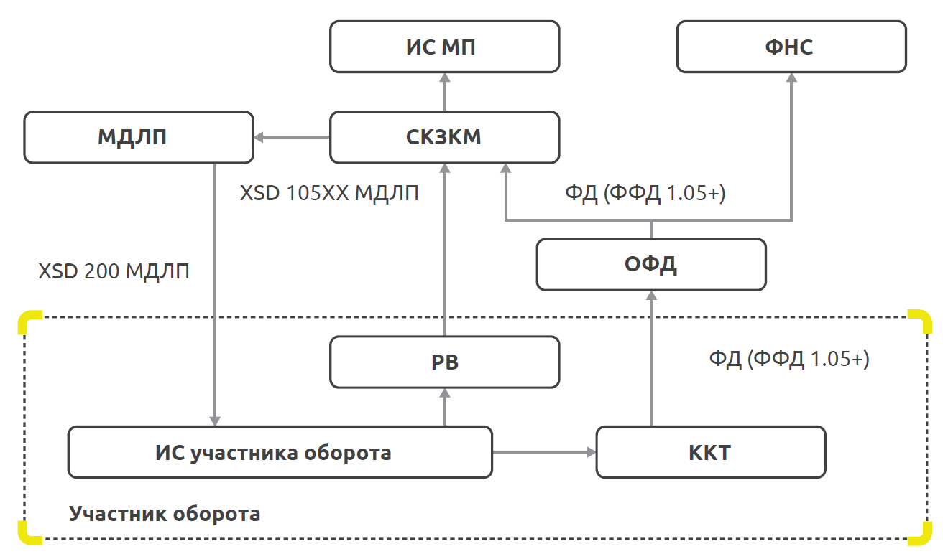
Схема информационного обмена с МДЛП через ККТ и РВ

Slide 12
Изменения в порядке записи чеков
1 льготный рецепт = 1 чек
Материалы и услуги отдельно
1 упаковка = 1 позиция чека
Нельзя отсканировать 1 код и ввести количество – каждый код упаковки индивидуален
При использовании ЛП в качестве материалов при оказании услуг, использованные ЛП должны быть указаны отдельными позициями кассового чека (БСО) с ненулевой ценой для корректного учета вывода их из оборота в МДЛП. Выделять ЛП в отдельный чек в этом случае не требуется
При формировании кассовых документов кассовый чек (БСО), содержащий реквизиты льготного рецепта, формируется только для одного конкретного льготного рецепта. Для передачи данных о не дотируемых ЛП из того же рецепта, а также для иных товаров, должен быть сформирован отдельный чек.

Slide 13
Встраивание РВ в процессы медорганизаций
Сканирование КМ и регистрация выбытия ЛП – разные процессы
Определение мест установки РВ и мест установки СКЗИ - варианты
Тестовые стенды и привлечение разработчиков
Тестовый стенд API
Весь вывод из оборота регистрируется в больничной аптеке
Сканирование кодов маркировки ЛП и отправка сведений в МДЛП технически могут быть разделены по месту и времени так, как это удобно медицинской организации
Σ = Смешанный подход
или Разделение материальных потоков по видам упаковки
или Разделение материальных потоков по отделениям по объему оборота
«Песочница» МДЛП
Промышленная система

Slide 14
Регистрация в ИС МДЛП – нельзя откладывать
Возможность
Участники оборота, зарегистрировавшиеся в рамках эксперимента, не потеряют свои данные, все данные автоматически будут перенесены в промышленную систему, переход к обязательной маркировке с технической точки зрения будет «бесшовным»
Необходимость
Зарегистрироваться до 08.07.2019 невозможно, если начать этим заниматься 01.07.2019
Несоответствие лицензированной организации требованиям законодательства является основанием для отзыва лицензии
Федеральным законом от 15.04.2019 №58-ФЗ вводится ответственность за несвоевременное/недостоверное внесение данных в МДЛП в виде штрафа для должностных лиц в размере от 5 до 10 тыс. руб., для юрлиц – от 50 до 100 тыс. руб.

Slide 15
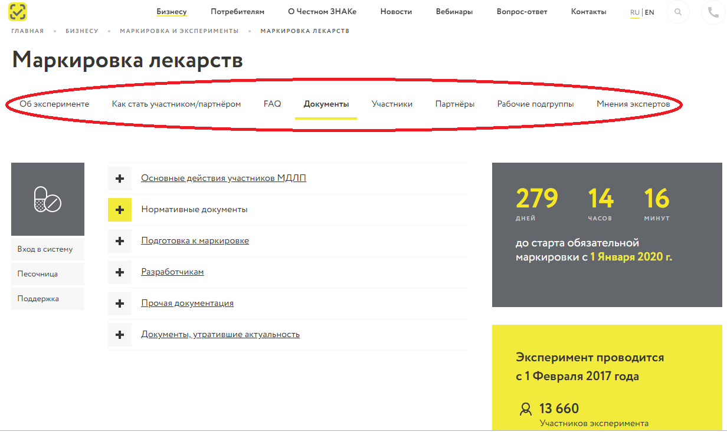
Дополнительная информация
ЧестныйЗНАК.РФ -> Бизнесу -> Маркировка и эксперименты -> Маркировка лекарств
В подразделе «Документы -> Основные действия участников МДЛП» в документах «Инструкция по подключению медорганизаций и аптек» и «Руководство пользователя личного кабинета участника обращения лекарственных препаратов» описаны необходимые для начала работы действия.
В подразделе «Документы -> Основные действия участников МДЛП» содержатся документы, которые необходимо прочитать для начала работы в системе: «Описание бизнес-процессов», «Порядок регистрации сведений при передаче ЛП», «Порядок вывода ЛП из оборота», «Описание схем XSD»

Slide 16
Спасибо!
Вопросы просьба отправлять по адресу support@crpt.ru
тел. 8 (800) 222 1523

